Slide 1


ICYING!
아이스팩 리사이클링의 완벽한 마무리!
2022 GDSC KR Winter Hack:
프레젠터 | 04_코코넛(장성은, 김민지, 권은지, 김서현)

Slide 2


INDEX
문제 상황
프로젝트 목적 및 솔루션
기술 구성 요소 및 기능 소개
UI/UX
성장 가능 전략
차별성 및 독창성
활용 방안 및 확대 방향

Slide 3
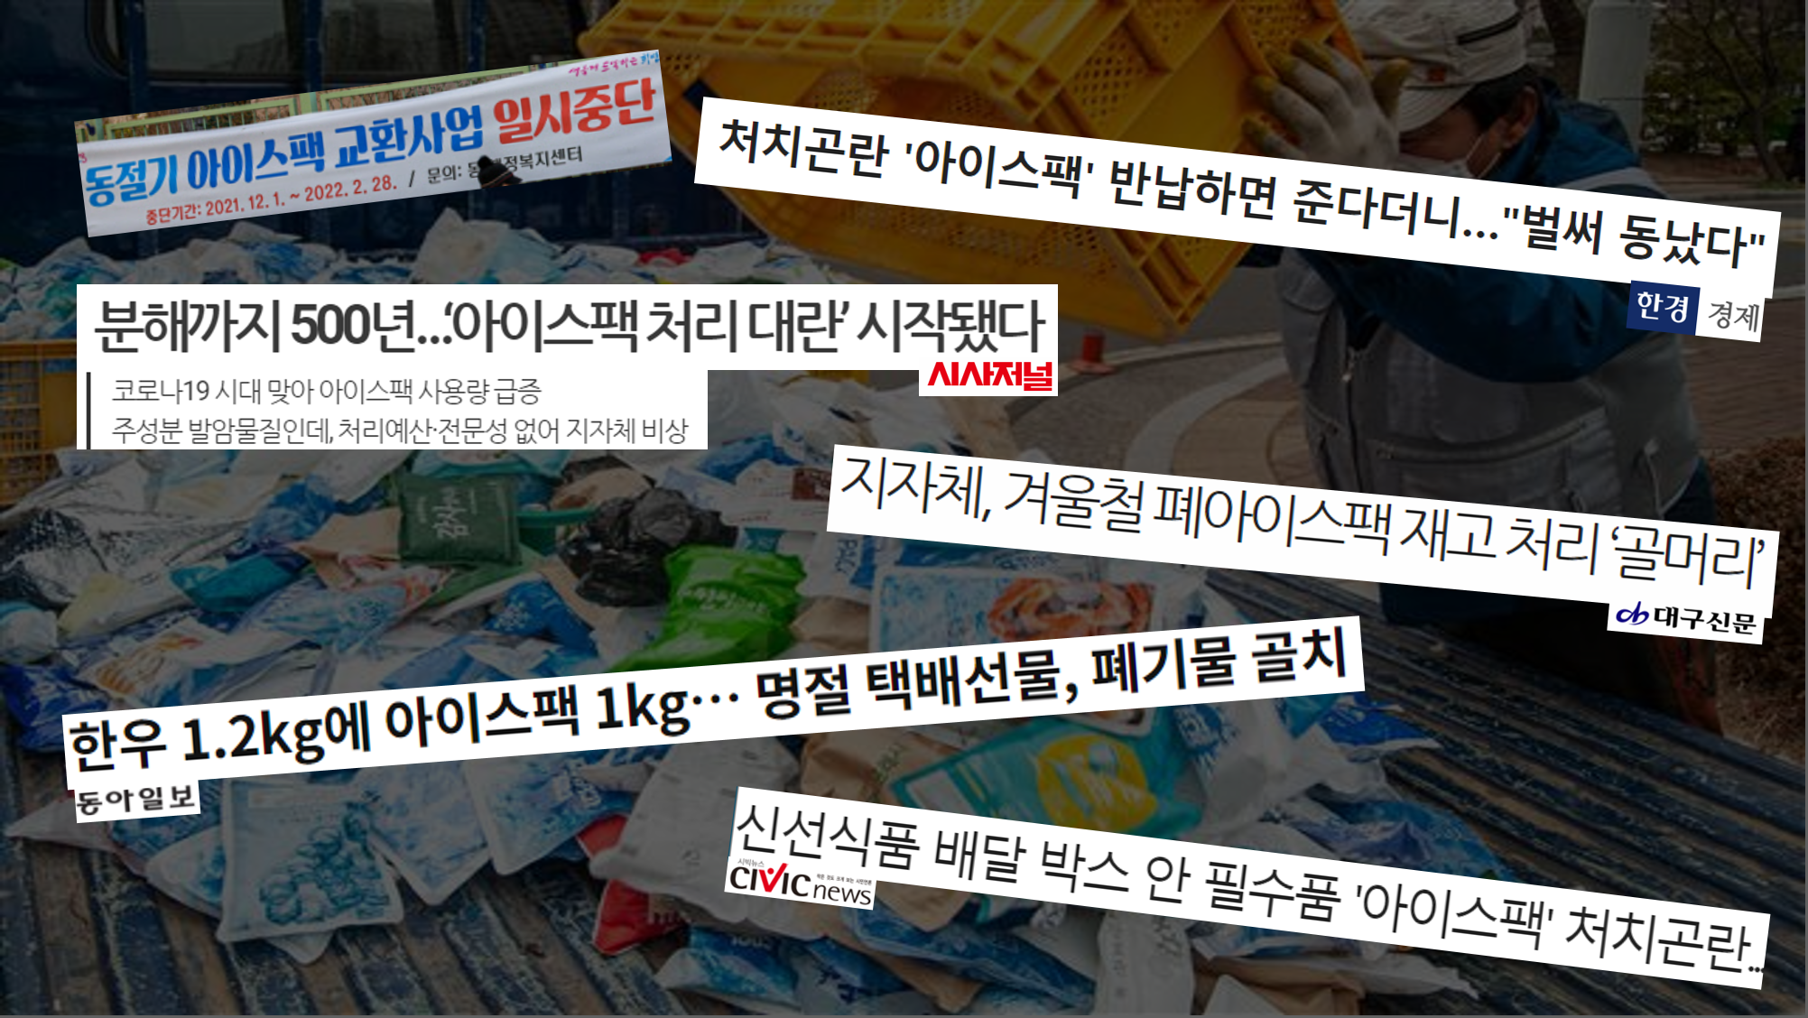

문제 상황

Slide 4
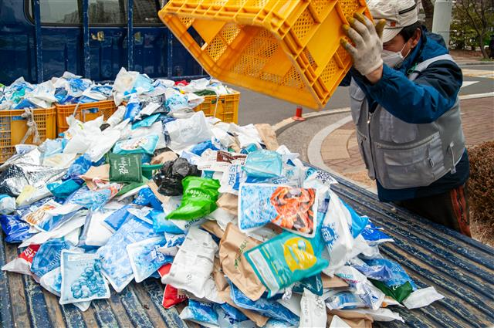
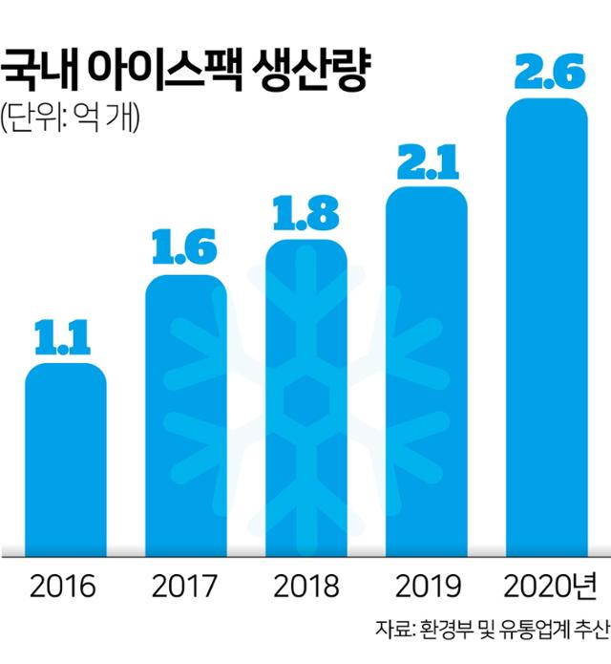

Slide 6
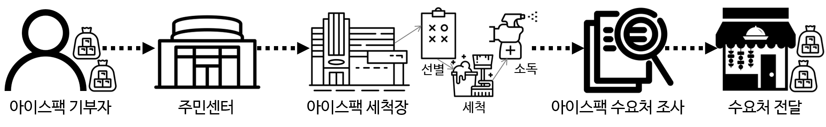
기존의 지자체 솔루션

Slide 7
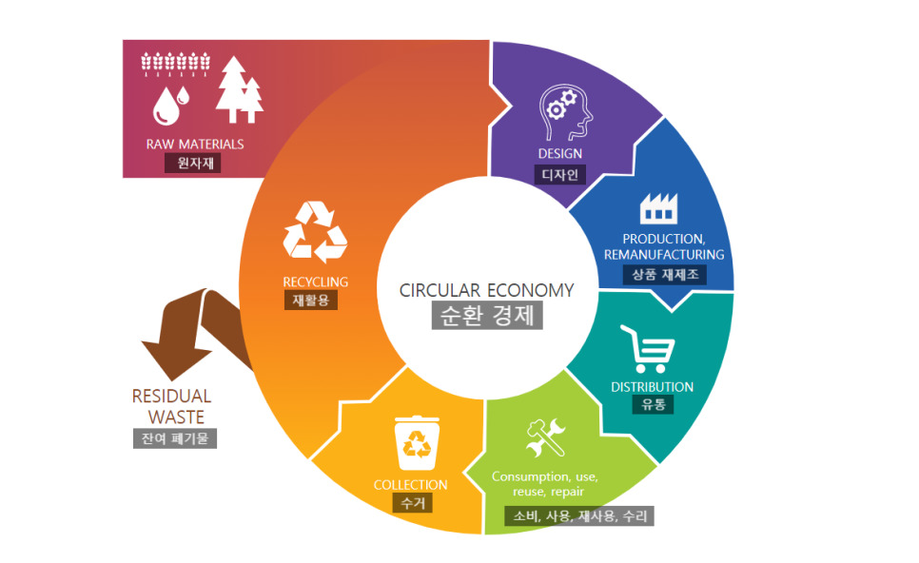

아이싱 프로젝트 목적
UN 지속가능 개발 목표(SDGs) 중
기후 변화 대응(Climate Action)을 수행한다.
리사이클링을 통한
지속 가능 자원 순환 경제를 실현한다.

Slide 8
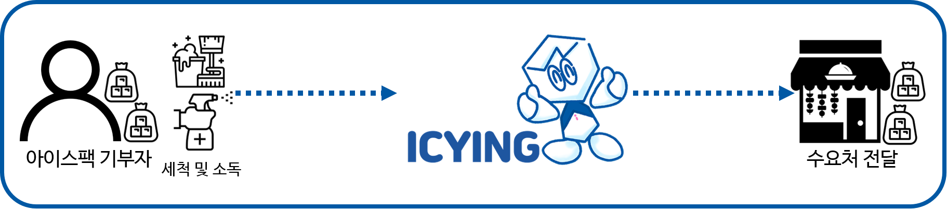
ICYING 솔루션

Slide 9
ICYING 솔루션
아이스팩을 필요로 하는 업체에서는 ICYING에 업체 등록을 해둔다.
기부자는 복잡한 절차 없이 ICYING을 통해 자신의 현위치와 가까운 가게를 확인한다.
아이스팩을 기부자가 직접 업체에 반납.
업체에서 기부자 id 입력하여 리워드 적립
선순환 효과

Slide 10
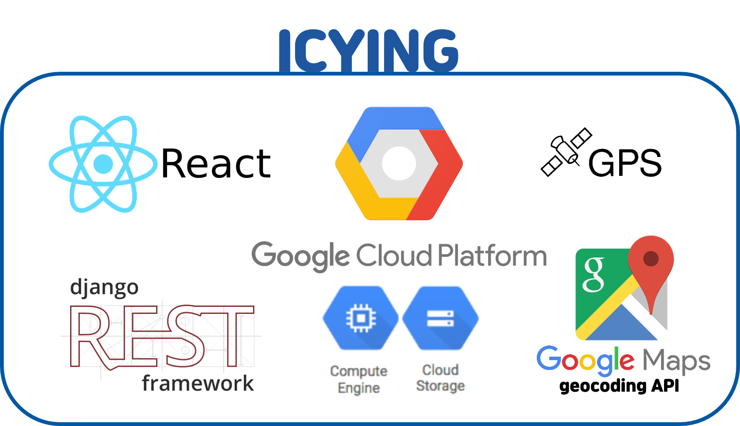
기술 구성 요소

Slide 11

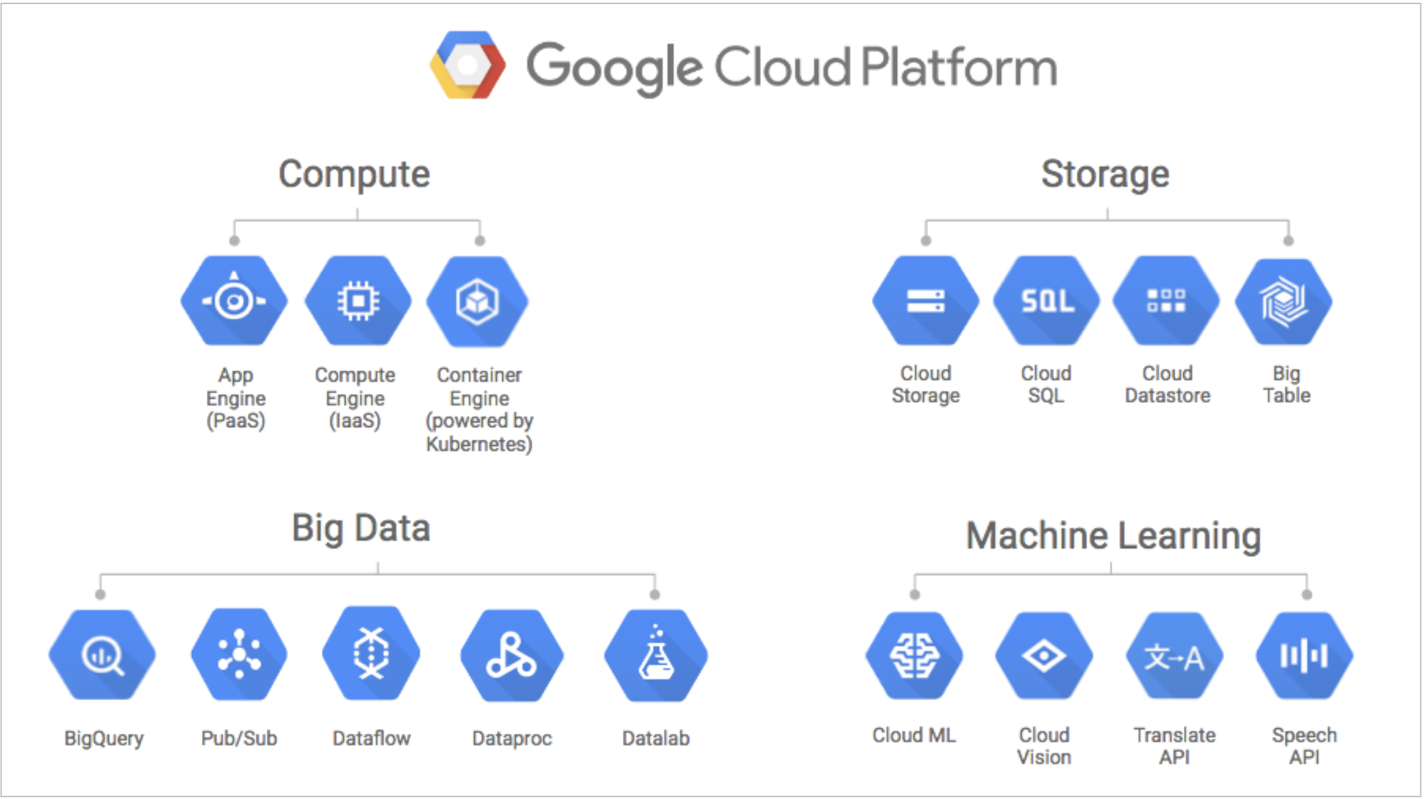


Google 기술 사용 이유
서버를 직접 구매할 때 고려해야 할 전력, 위치, 서버 세팅, 확장성을 고민하지 않고 서비스 운영에만 집중할 수 있다.
사진, 동영상과 같은 정적 파일을 저장하는 버킷, 미디어 요소들을 효율적으로 관리할 수 있음
서버리스로 빠르게 웹 배포
간단하게 API 호출로 위도, 경도 값을 구할 수 있었으며 전세계의 방대한 지도 데이터를 가지고 있는 구글 지도로 해외 확장 용이할 것으로 기대함

Slide 12
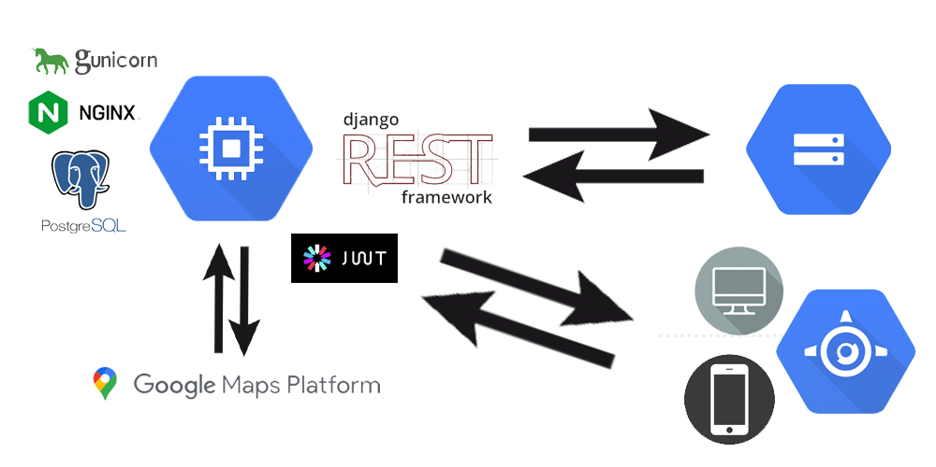
아키텍처

Slide 13
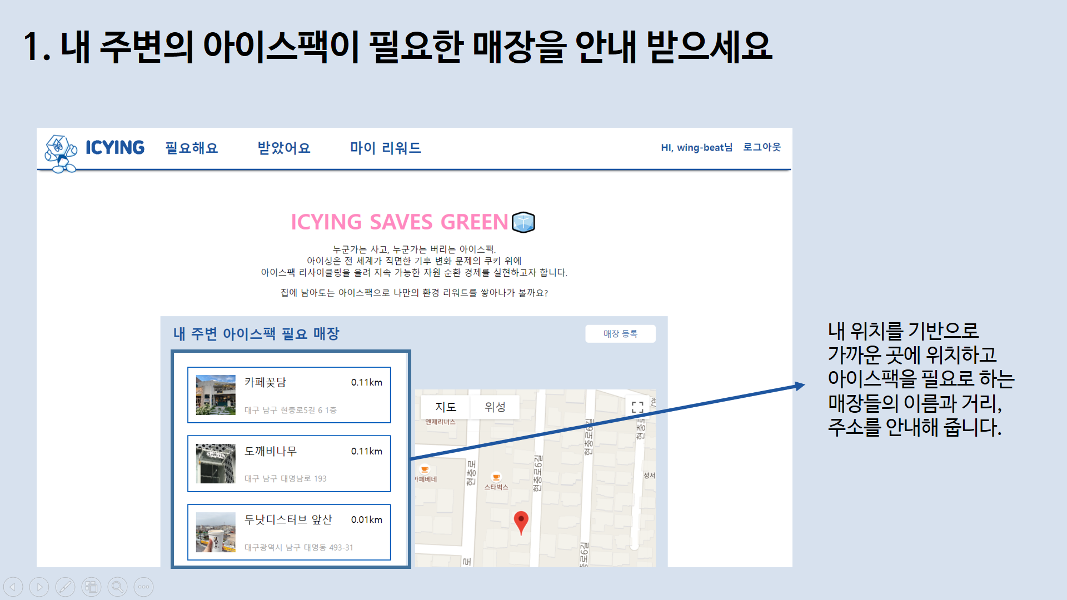
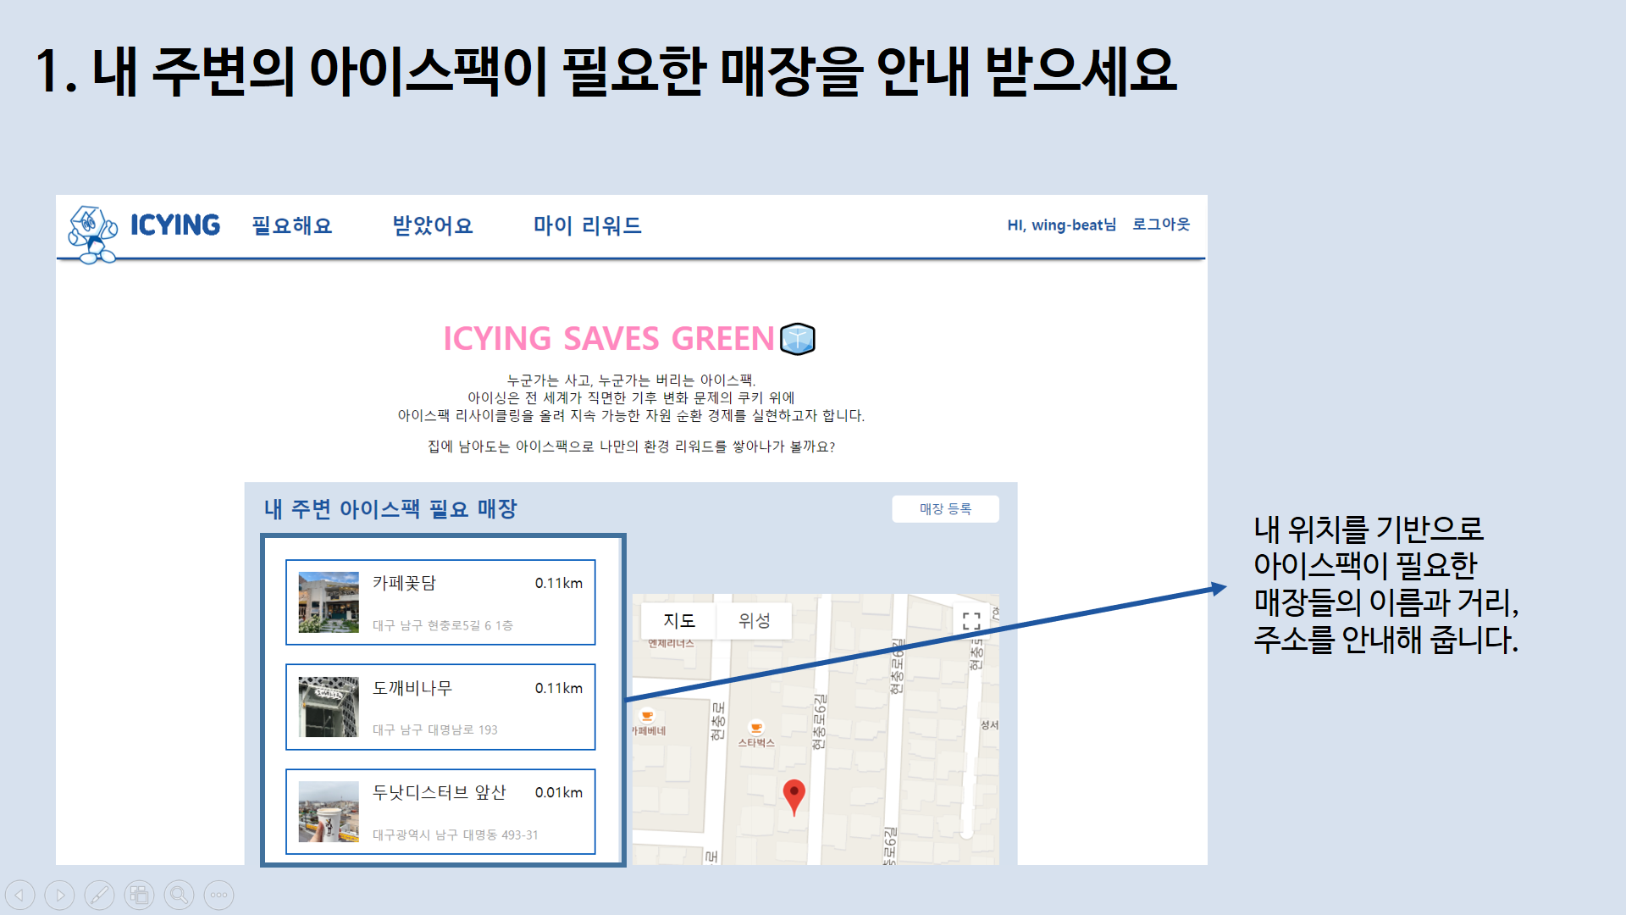
UI/UX

Slide 14
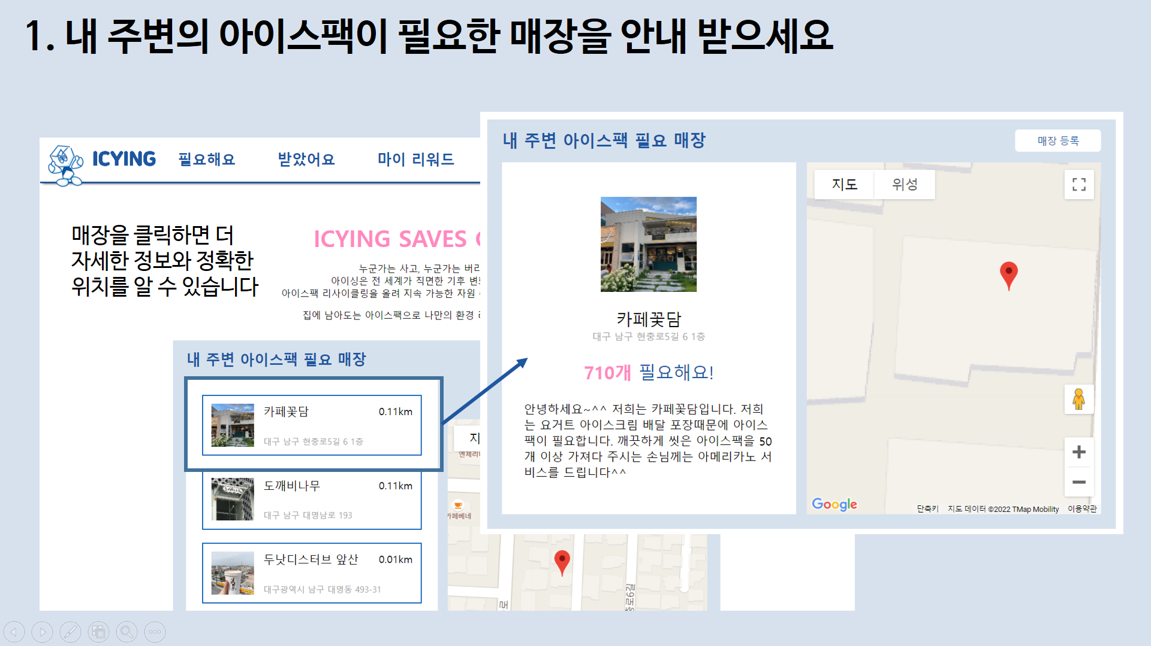
UI/UX

Slide 15
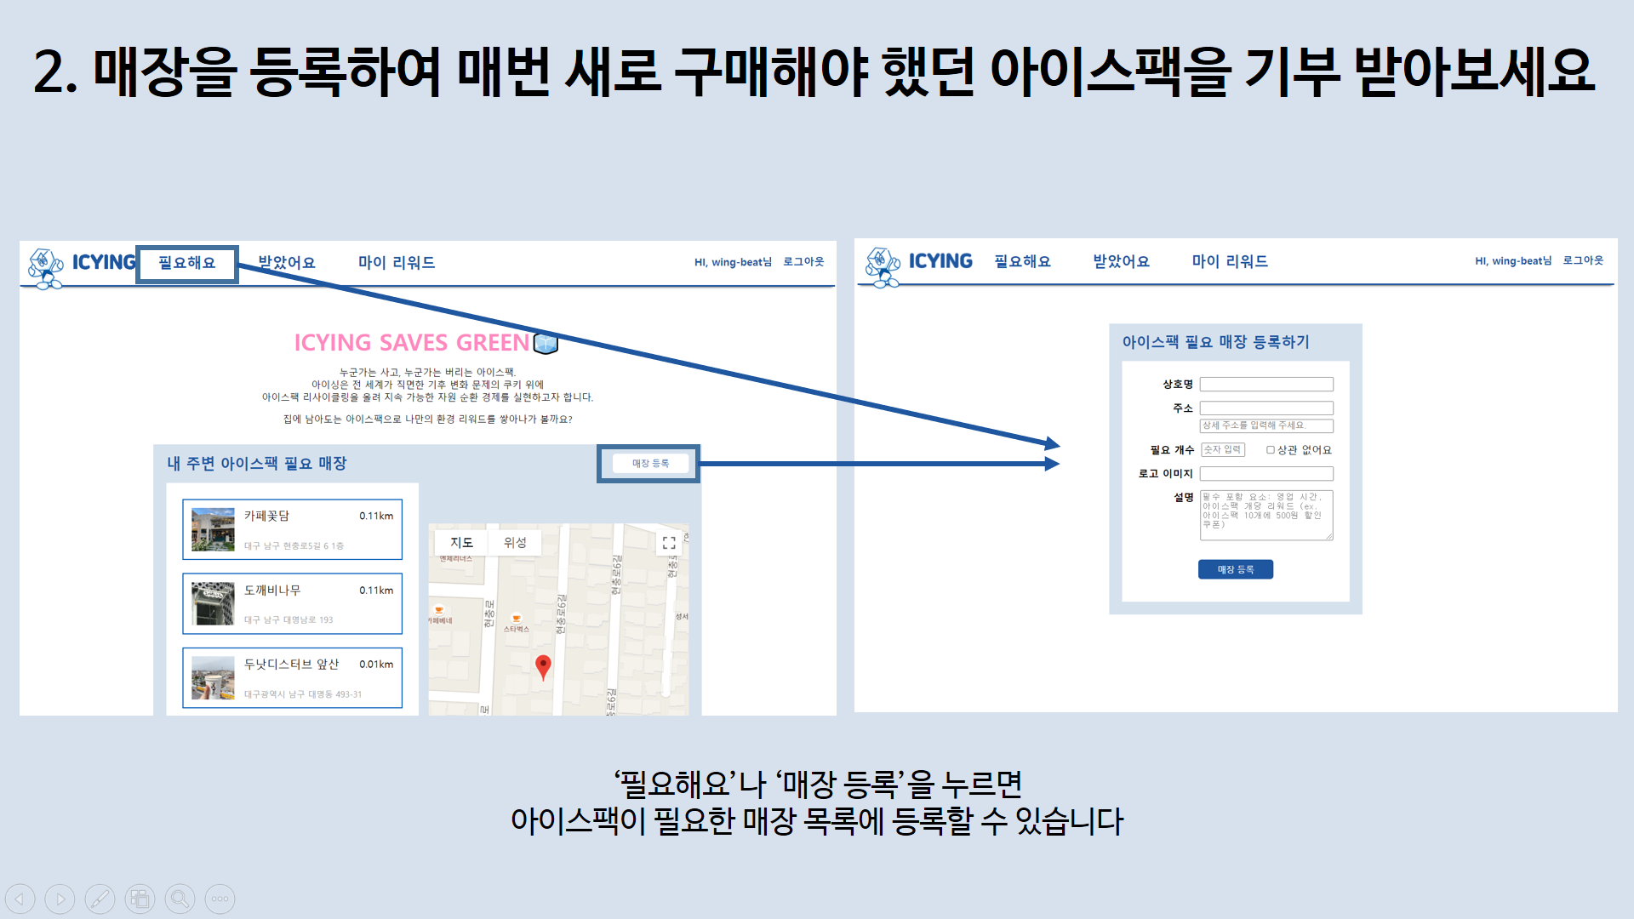
UI/UX

Slide 16
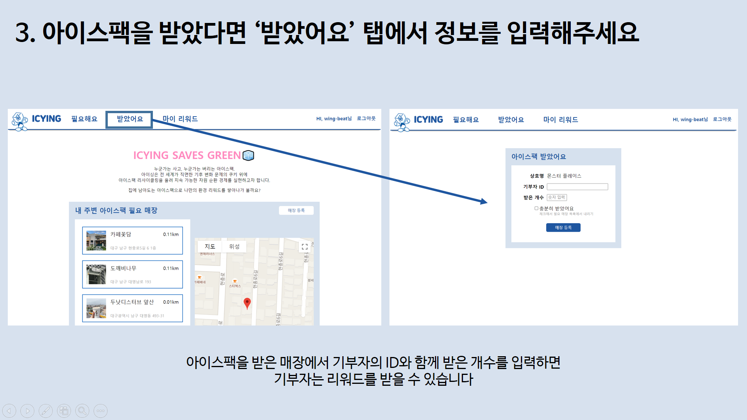
UI/UX

Slide 17
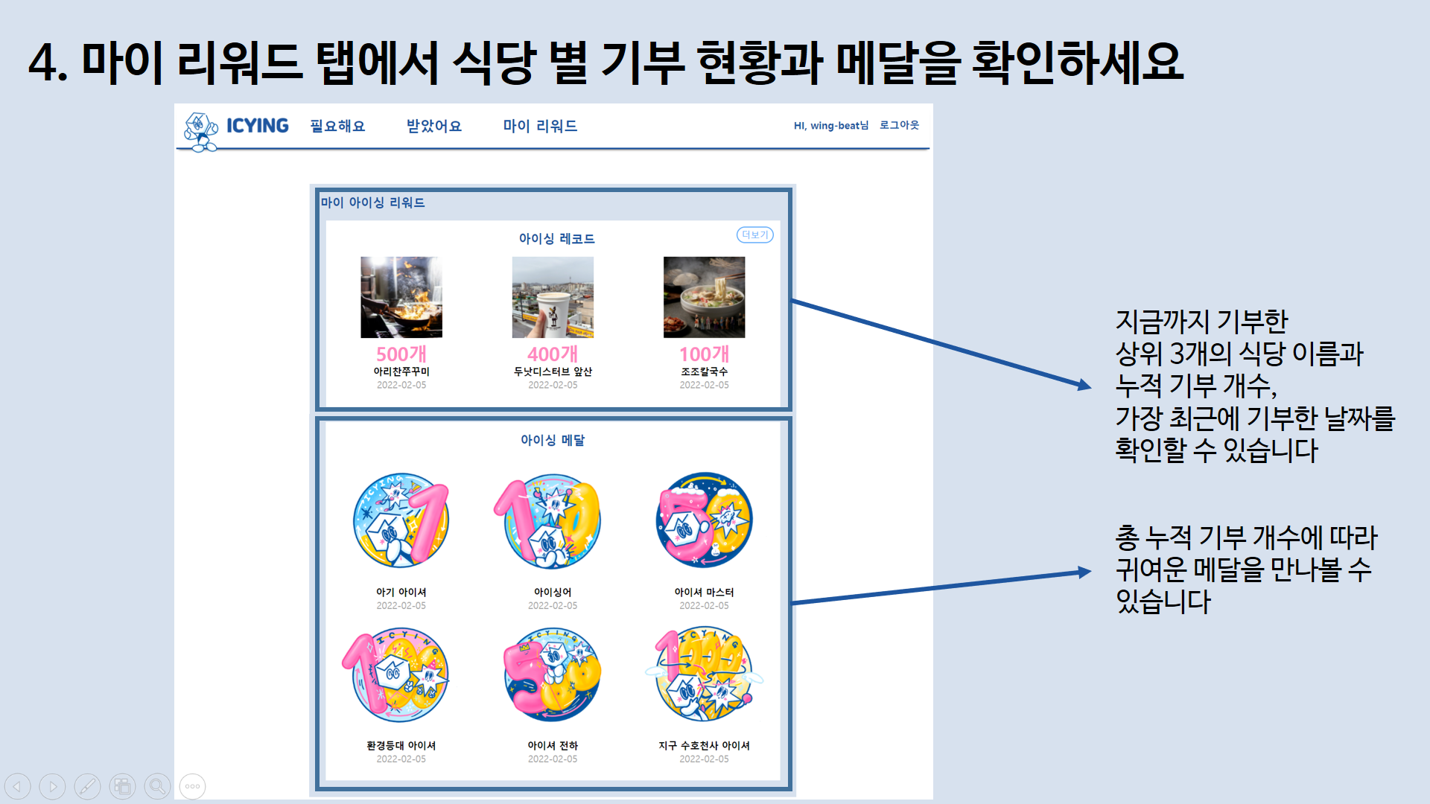
UI/UX

Slide 18
성장 가능 전략
1. 단순하게 아이스팩을 주고 받는 교환 목적성 플랫폼이 아닌,
지역 주민들이 리사이클링 목적으로 생산한 ‘컨텐츠를 소비할 수 있는 플랫폼’으로서의 역할을 하게 한다.
2. 지역 주민들이 유용하게 이용할 수 있는 서비스를 연계해주는 온디맨드(On-Demand)
O2O(Offline to Online) 서비스 플랫폼으로 지역 커뮤니티를 형성한다.

Slide 19
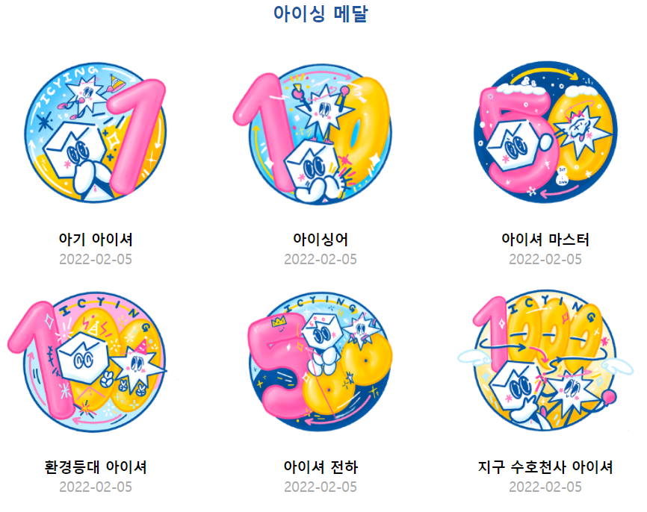
차별성 및 독창성
저렴한 비용으로 시스템 구축 가능 :
기존에 지자체에서 진행하고 있는 시스템은 수거, 선별, 배부 등의 관리하는 과정에서
많은 시간과 인력이 사용되고, 제대로 관리도 되지 못하고 있다.
아이싱은 기부자 - 업주가 1:1로 중간 단계없이 빠르게 순환 가능한 시스템이다.
참여에 제한없는 시스템 :
기존의 기업 리사이클링 시스템은 해당 기업의 아이스팩을 반납하고, 재구매를 해야
참여 가능한 것과 달리 해당 가게에서 물건을 구매하지 않았어도
누구나 자유롭게 리사이클링에 참여 가능하다.
나만의 리워드 :
업체 구분 없이 모든 업체로부터 나의 리사이클링 적립 리워드를 쌓을 수 있다. (정말 귀여운 메달은 덤!)
다양한 방면으로의 확장 가능성 :
본 프로젝트가 아이스팩으로 시작하였지만, 리사이클 가능한 모든 제품으로 확장 가능하다.

Slide 20

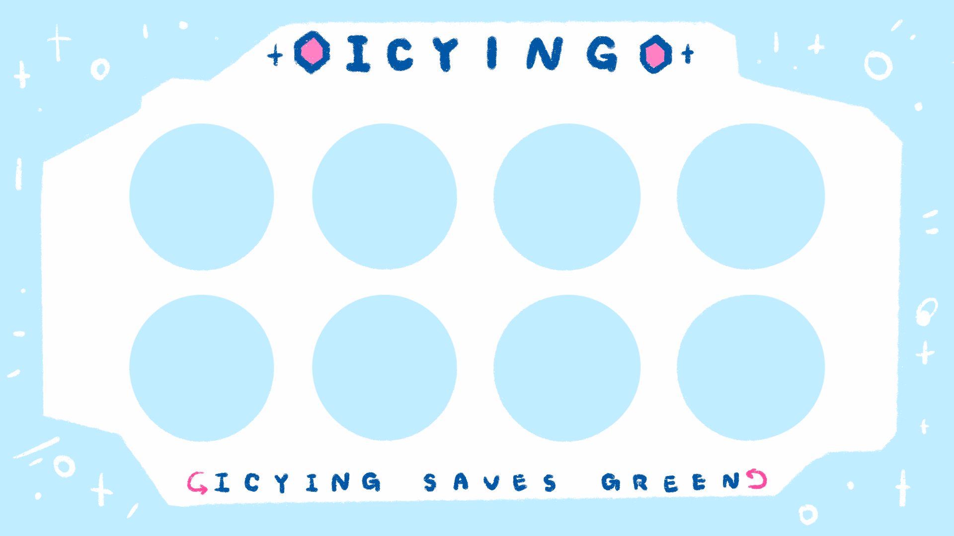
활용 방안 및 확대 방향
‘지역기반 리사이클링 플랫폼’으로 확장
지역 업체 광고 효과를 얻을 수 있는 플랫폼으로의 역할
식당별로 기부한 아이스팩 개수만큼 스탬프 찍어주는 리워드도 확장
머신러닝을 적용해 내용 필터링 기능 추가
추후 어플리케이션으로 이용 가능하게 안드로이드, iOS에 배포 예정 (+QR코드 기능 추가)
‘용기내 캠페인’ 리워드가 적립되는 시스템으로 확장

Slide 21
Thank You
2022 GDSC KR Winter Hack:
프레젠터 | 코코넛(장성은, 김민지, 권은지, 김서현)
아이스팩 리사이클링의 완벽한 마무리!
Notes:
마스코트 소개 꼭 했으면 좋겠다

